Slide 1
华东理工大学生物科学专业核心课程
基 因 组 学
张 惠 展

Slide 2
基 因 组 学
1
导论：基因组与基因组学
2
结构基因组学：基因组作图
3
结构基因组学：基因组测序
4
结构基因组学：基因组解析
5
功能基因组学：基因组表达
6
功能基因组学：基因组遗传
7
比较基因组学：基因组进化

Slide 3
结构基因组学：基因组测序
结构基因组学的主要内容是生物基因组的测序并绘制序列图谱
3 A
DNA连续序列的测序
3 B
DNA连续序列的组装
3 C
人类基因组测序与组装

Slide 4
3 A DNA连续序列的测序
无论是原核生物的小型基因组还是真核生物的大型基因组，全基因组测序都必须先将基因组DNA断裂成一定长度的片段，然后分段连续测序，最终再将测出的分段连续序列按一定的方法拼装成全基因组总序列。因此，分段连续序列的测序是全基因组测序的关键部分，而分段连续序列的一次性测序长度又是衡量各种测序方法的重要指标。

Slide 5
3 A DNA连续序列的测序
a 化学降解测序法
化学降解测序法由Maxam和Gilbert于1977年建立，其基本原理是使用特殊的化学试剂分别修饰待测DNA单链上的四种碱基，并使其选择性断裂，然后再通过凝胶电泳将断裂产物按长度大小排列，即可
确定待测DNA单链的碱基排列顺序。

Slide 6
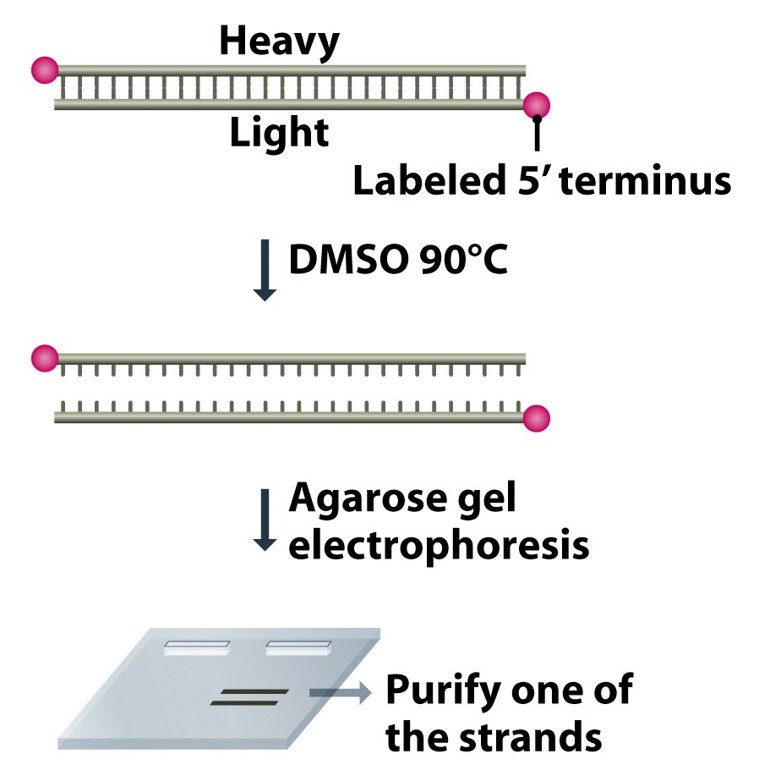
3 A DNA连续序列的测序
a 化学降解测序法
DNA单链片段的获取与标记
天然DNA一般是双链分子，首先用T4-多核苷酸磷酸激酶（T4-PNP）在双链DNA样品的两个5’末端加上放射性磷酸基团（γ-P³²标记）；然后在二甲基亚砜的存在下加热变性，通过凝胶电泳将轻重两条单链分开，含嘌呤较多的单链更重些。

Slide 7
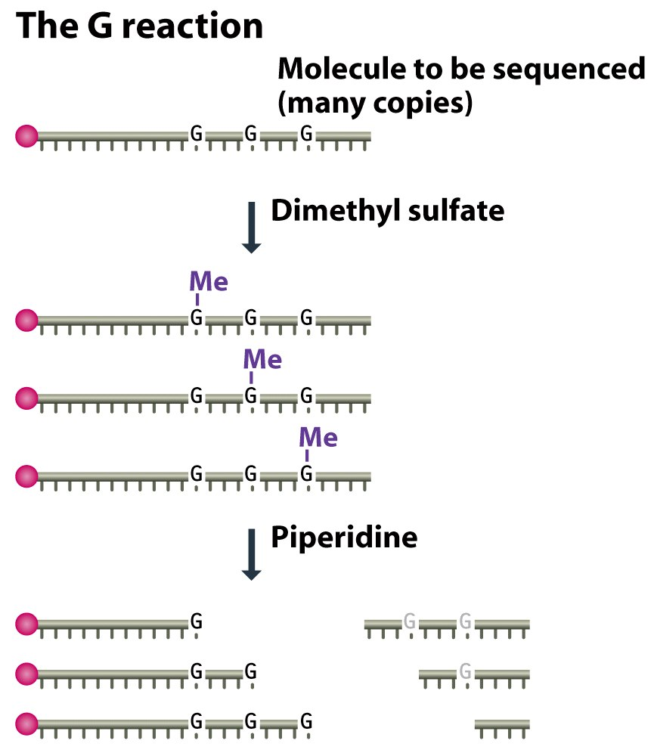
DNA单链片段的碱基特异性裂解
硫酸二甲酯能特异性甲基化鸟嘌呤环。测序的精髓是单链DNA鸟嘌呤碱基的部分甲基化（即随机甲基化）。哌啶能特异性脱去甲基化修饰了的嘌呤环，并在脱碱基核苷与下游核苷之间水解磷酸二酯键。因此，所有带同位素标记的单链DNA
G 反应机理
每条DNA单链上只有一处G被修饰
片段的3’末端均为G核苷。

Slide 8
DNA单链片段的碱基特异性裂解
G
A
C
C
G
G
T
C
G
A
C
C
G
G
T
C
G
G＋A
C＋T
C
碱基
碱基特异性修饰断裂的反应条件
G
pH 8.0，硫酸二甲酯甲基化G，哌啶断裂DNA链
A＋G
pH 2.0，哌啶甲酸脱去嘌呤碱基，哌啶断裂DNA链
C＋T
肼能脱去嘧啶环，哌啶断裂DNA链
C
在1.5 M的NaCl存在时，肼能特异性脱去胞嘧啶

Slide 9
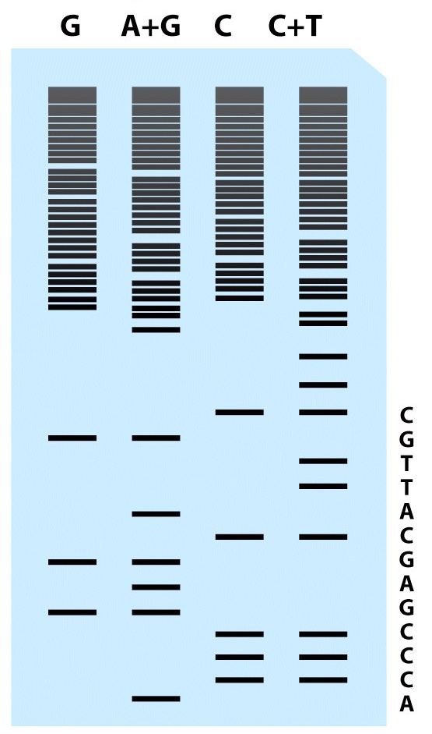
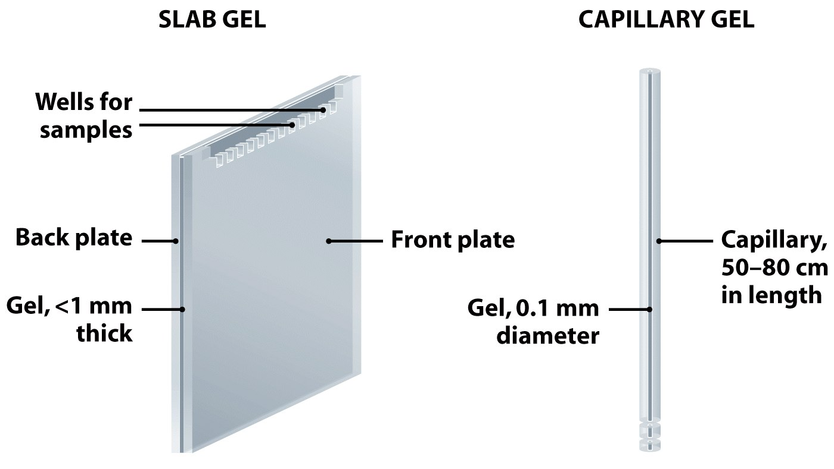
DNA单链片段裂解产物的
聚丙烯酰胺凝胶电泳分离
放射自显影
DNA片段的分子量越小，泳动速度越快。聚丙烯酰胺凝胶电泳的分离范围在750bp
以内，但是化学降解法一次最多只能测出300bp的DNA连续序列。可见，DNA片段的分离很关键

Slide 10
3 A DNA连续序列的测序
b 双脱氧链终止测序法
双脱氧链终止测序法由两次荣获诺贝尔奖的Sanger于1977年建立，其基本原理是使用2’和3’位双脱氧的核苷酸随机终止DNA聚合反应，由此产生末端碱基已知的不同长度的一整套单链DNA分子，然后再像化学降解测序法那样，借助聚丙烯酰胺凝胶电泳将上述聚合中
断产物按长度大小排列，即可确定待测DNA单链的碱基排列顺序。

Slide 11
3 A DNA连续序列的测序
ddNTP
b 双脱氧链终止测序法
N
P
P
P
O
基于双脱氧核苷酸掺入的DNA聚合反应随机终止
H
H
A
A
A
5' P
OH 3'
A
A
热变性
C
dNTP＋ddATP
DNA 聚合酶
C
C
C
C
T
T
T
T
T
T
5' P
OH 3'
G
G
G
G
DNA聚合测序反应
G
T
T
T
T
T

Slide 12
3 A DNA连续序列的测序
b 双脱氧链终止测序法
A
C
G
T
新合成的DNA单链产物的
聚丙烯酰胺凝胶电泳分离
电泳后凝胶
放射自显影
聚丙烯酰胺凝胶电泳可分辨出长度仅差一个核苷酸的单链DNA片段，同位素标记是为了在凝胶放射自显影后只显示出新合成的DNA链，同时也为了提高样品显示的灵敏度。肉眼最多只能读出300bp的DNA连续序列。可见分离和阅读很关键
TACGACTCAGGATTGACTCGACAGT ….
直接人工阅读

Slide 13
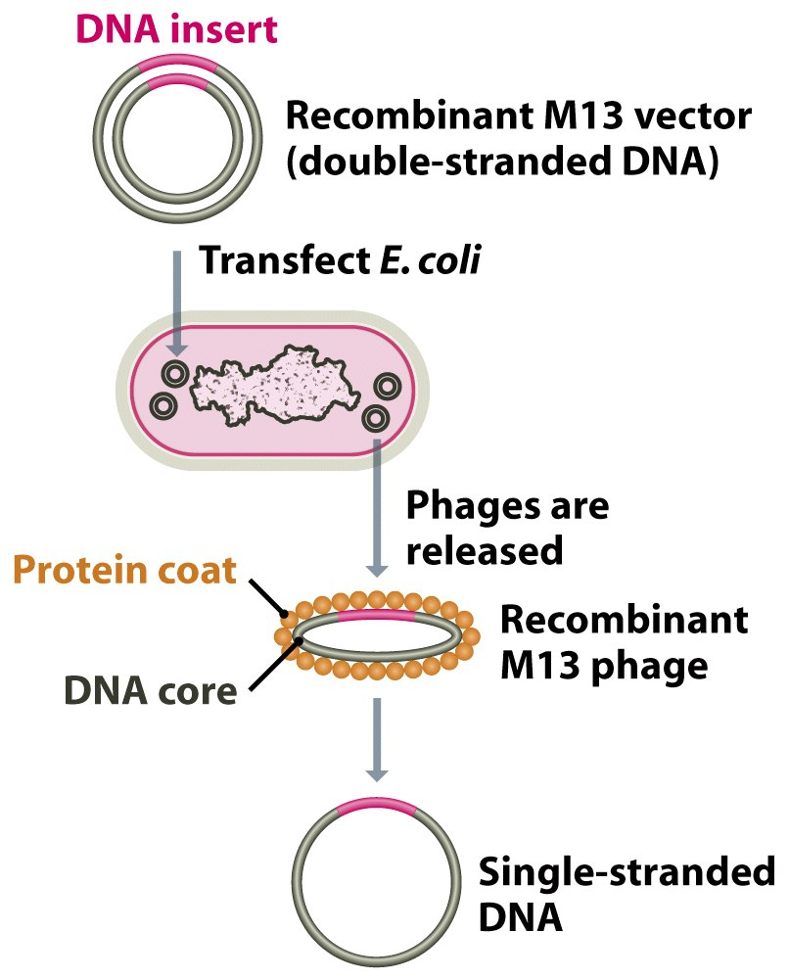
DNA聚合测序反应
所需的单链模板
双链DNA热变性
此时两条互补的单链DNA同时存在于反应体系中，有时会导致两条链均聚合
克隆在单链载体M13上
此时反应体系中只存在一条特定的单链。

Slide 14
3 A DNA连续序列的测序
b 双脱氧链终止测序法
DNA聚合测序反应所需的引物
待测DNA片段
任何由DNA聚合酶介导的DNA聚合反应均需要引物为了解决DNA测序反应中
通用引物
内部引物
的引物设计问题，通常需要将待测DNA片段克隆在测序专用载体（pUC18/19或M13）上，根据载体已知序列设计通用引物。当第一轮测序完成后，便可根据
载体
测得的序列设计待测片段的内部引物。

Slide 15
3 A DNA连续序列的测序
b 双脱氧链终止测序法
DNA聚合测序反应所需的DNA聚合酶
高持续聚合能力
无 5’→3’ 的核酸外切酶活性（引物切除功能）
无 3’→5’ 的核酸外切酶活性（碱基校正功能）
任何生物体内存在的天然DNA聚合酶均不能满足上述要求，因此双脱氧链终止法测序通常使用人工改造过的DNA聚合酶 Klenow，但其持续聚合能力相对较低，只能产生250bp的片段，故现在为T7噬菌体来源的
DNA聚合酶（测序酶）所取代。

Slide 16
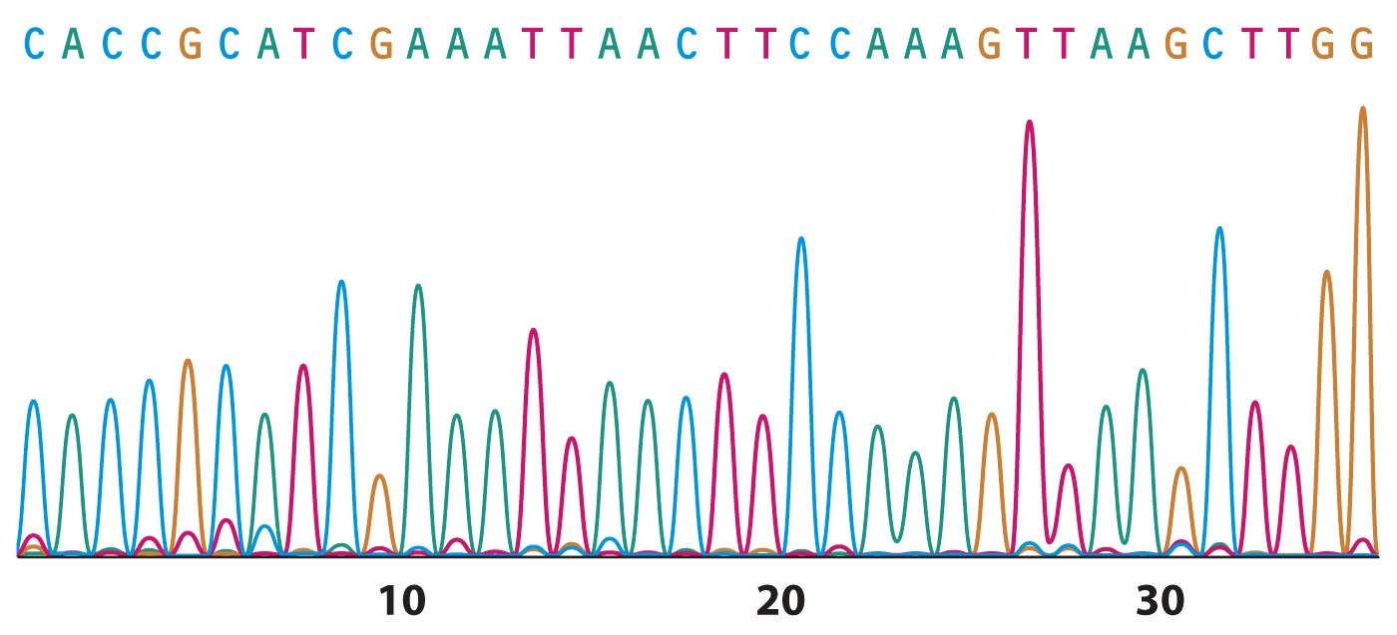
全自动毛细管电泳双脱氧链终止测序法
全自动测序战略使用标记四种不同荧光基团的双脱氧核苷酸，这使得四
种聚合反应物可以混合在一起进行毛细管电泳分离，并可利用激光发射装置自动识别阅读，从而大幅度提高了测序的速度和精度。一台全自动测序仪每小
ddA
ddC
ddG
ddT
时可测30kb，一次阅读长度为1000bp。
毛细管电泳
96个泳道
信号处理仪
激光发射仪

Slide 17
3 A DNA连续序列的测序
b 双脱氧链终止测序法
微电泳双脱氧链终止测序法
微电泳测序是在毛细管电泳测序的改进版。在一个圆周型的装置内水平安装了384根硅质纤维微管，管内注有多聚二甲基乙酰胺凝胶，长8厘米。反应液从周边每个管道口注入，测序的DNA分子向中心泳动，旋转的共聚焦荧光扫描仪读取并记录DNA分子末端的碱基。该装置每
秒阅读24bp的序列，相当于每小时测序86kb。

Slide 18
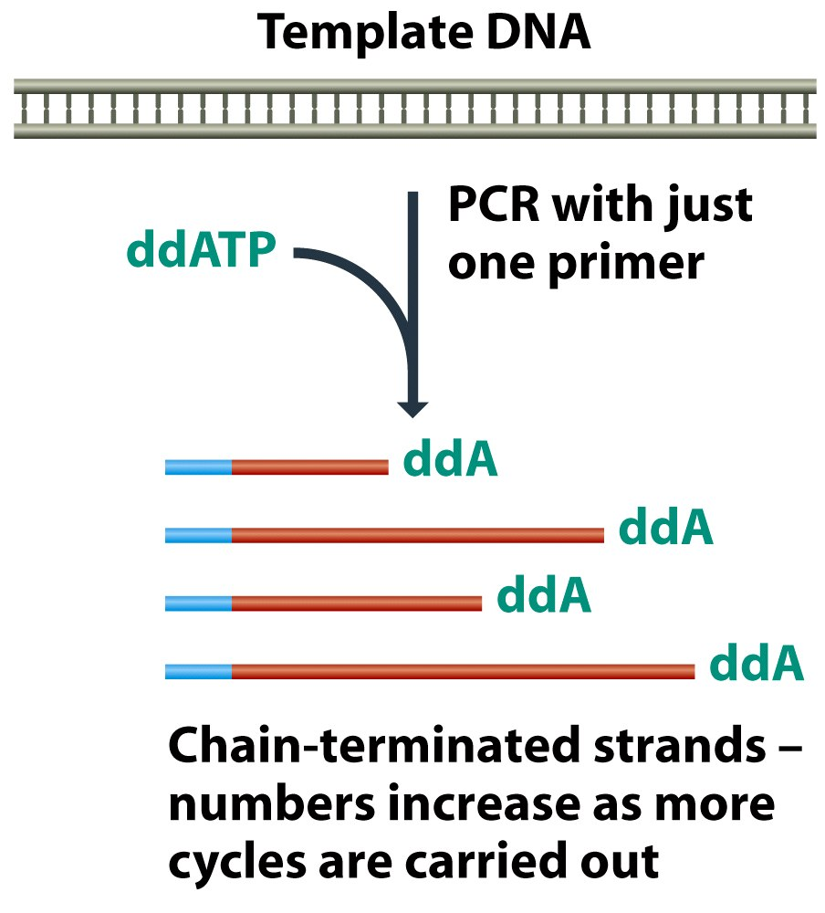
3 A DNA连续序列的测序
b 双脱氧链终止测序法
热循环双脱氧链终止测序法
受PCR技术的启发，利用高温DNA聚合酶催化测序反应，进行单引物介导的多轮扩增测序，这样既能实现双链DNA直接测序，又不需要大量的待测样品但必须解决引物设计问题

Slide 19
3 A DNA连续序列的测序
c 焦磷酸高通量测序法
2005年底，美国454生命科学公司的Jonathan Rothberg及其同事推出了全新的基于DNA合成的焦磷酸高通量测序系统，这套价格50万美元的系统连续阅读长度为330bp，每小时完成56Mb的DNA测序！整个测
序流程由下列四个环节组成：
（1）待测DNA样品（模板）的预处理
（2）待测DNA样品（模板）的PCR扩增
（3）DNA测序反应
（4）数据处理与分析

Slide 20
3 A DNA连续序列的测序
c 焦磷酸高通量测序法
待测DNA样品（模板）的预处理
高压气流随机打断
400-600 bp片段
两端连接扩增和测序接头
A 接头
B 接头

Slide 21
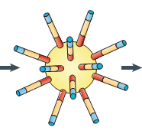
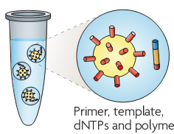
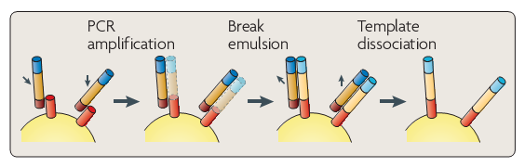
3 A DNA连续序列的测序
c 焦磷酸高通量测序法
待测DNA样品的固相乳胶PCR扩增（emPCR）
变性
随机打断
包裹
释放
微型磁珠
水油乳胶微泡

Slide 22
3 A DNA连续序列的测序
c 焦磷酸高通量测序法
多重DNA测序反应
皮升板160万孔
3’ T-C-G-A-G-G-G-A-C-C-A-G-T-C-G-T-A-
5’ A-G-C-T-C-C-G
pppT
sulfurylase
αS-ATP
PP_{i} + APS
luciferase
luciferin
oxy-luciferin + hv

Slide 23
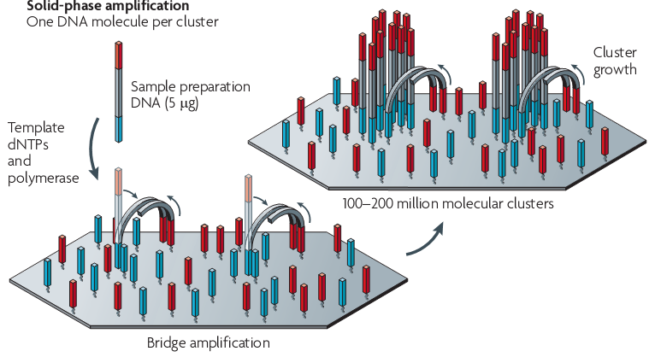
3 A DNA连续序列的测序
d 循环可逆终止高通量测序法
待测DNA样品的固相桥
式PCR扩增
双向引物均交联在载玻片上

Slide 24
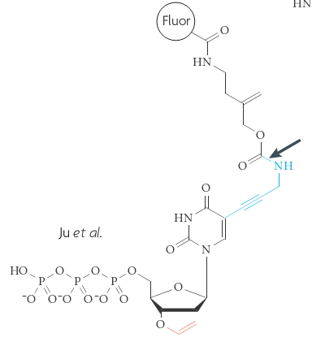
3 A DNA连续序列的测序
d 循环可逆终止高通量测序法
DNA的循环可逆终止的合成
3’-阻断型的可逆终止核苷酸；
四色荧光基团；
核苷酸掺入后，洗去未反应的游离核苷酸，检测荧光信号，随后再利用特殊试剂分别除去信号基团和阻断基团，恢复3’-OH。

Slide 25
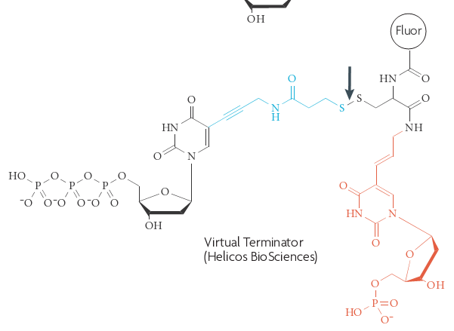
3 A DNA连续序列的测序
d 循环可逆终止高通量测序法
DNA的循环可
逆终止的合成
3’-非阻断型的可逆终止
核苷酸；
四色荧光基团；
抑制碱基掺入

Slide 26
3 A DNA连续序列的测序
e DNA芯片高通量测序法
用于测序设计的DNA芯片是固定在玻璃、纸张、尼龙等固体平面上的寡聚核苷酸点阵（DNA Array）。合成一定长度（12-24bp）的寡聚核苷酸全排列探针，分别固定在已知位置的芯片上。待测序DNA样品经处理（如超声波），形成一定长度的片段，标记荧光基团；然后经热变性与上述全排列芯片进行杂交；杂交后的芯片清洗条件控制在只允许与DNA样品100%配对的探针存在与芯片上；最后由专门的阅读仪识别杂交阳性荧光斑点，并根据芯片探针序列排列DNA的碱基顺序

Slide 27
DNA芯片测序原理
G
A
A
T
T
C
A
T
G
C
G
T
A
C
A
G
T
G
C
C
A
G
T
G
A
A
C
A
A
G
T
A
C
G
C
A
T
G
T
荧光标记基团
A
G
T
A
C
G
C
A
T
G
T
C
G
T
A
C
G
C
A
T
G
T
C
A
探针
T
A
C
G
C
A
T
G
T
C
A
C
A
C
G
C
A
T
G
T
C
A
C
G
C
G
C
A
T
G
T
C
A
C
G
G
G
C
A
T
G
T
C
A
C
G
G
T
C
A
T
G
T
C
A
C
G
G
T
C
A
T
G
T
C
A
C
G
G
T
C
A
T
G
T
C
A
C
G
G
T
C
A
C
G
T
C
A
C
G
G
T
C
A
C
T
T
C
A
C
G
G
T
C
A
C
T
T
基因芯片
待测DNA样品
• • • • • • • • • •

Slide 28
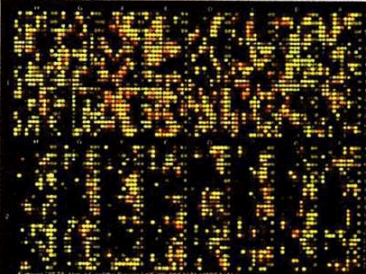
DNA芯片测序法的限制
据测试，用DNA芯片做一轮杂交和检测需要一小时，含十亿点阵的芯片每小时可测1000Mb的序列，更重要的是这种战略操作及其简单，预计成本更加低廉。然而，DNA芯片目前还无法用于大规模测序，原因是点阵的集成度
远远达不到要求。对于高等哺乳动物基因组的测序而言，芯片上的探针长度至少应为24个碱基，这样探针的全排列总数高达3×10¹⁴（4²⁴）！
而目前基因芯片能达到的最大集成度只有1×10⁹。

Slide 29
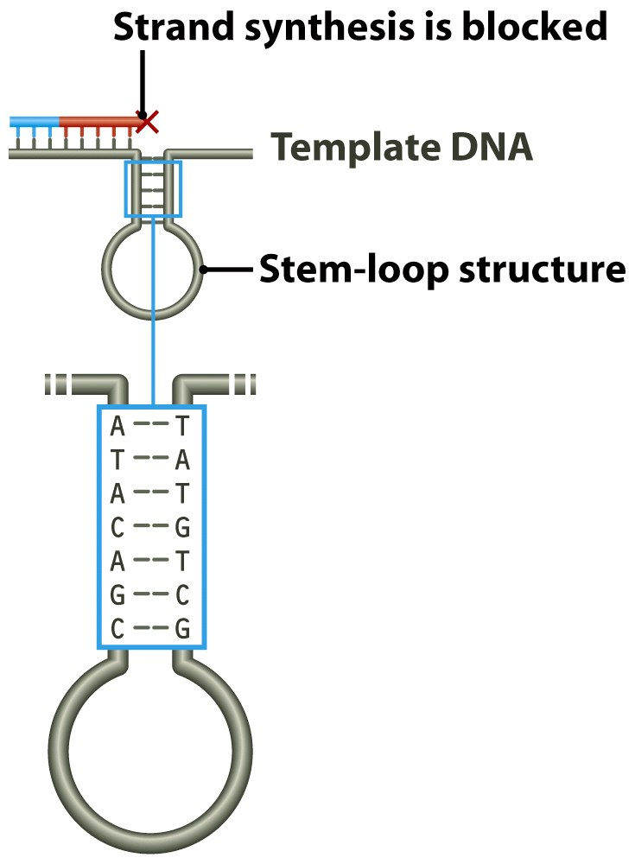
3 A DNA连续序列的测序
f 各种DNA测序战略的局限性
化学降解法：所用化学试剂毒性大
双脱氧链终止法：DNA样品事先需要
克隆操作；对链内互补区难以奏效
焦磷酸法：难以辨认DNA链上连续排
列的相同碱基序列（≤6）

Slide 30
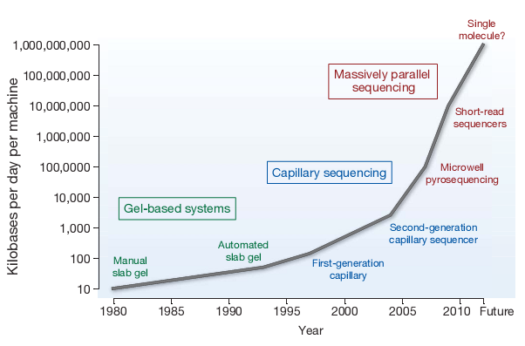
3 A DNA连续序列的测序
遵循信息科学界的“摩尔定理”
（每1.5年晶体管数增加1倍）
（芯片成本每年降低三成）
十年间测序成本降低十万倍

Slide 31
3 B DNA连续序列的组装
借助前述多种测序方法人们可以获得不超过1000bp的大量的DNA连续序列，但高等真核生物细胞内的一条染色体DNA就有数千万碱基对，因此要完成整条染色体基因组的总序列，必须将先前测序的大量DNA连续序列按一定的策略排列组装在一起，此类工作在基因组测序中被归为DNA连续序列的组装，简称序列组装（拼装）。序列组
装主要包括鸟枪法和克隆重叠群法两大战略。

Slide 32
3 B DNA连续序列的组装
a 基于鸟枪法的序列组装
鸟枪法组装基因组序列的基本原理
染色体基因组
随机切断
连续测序片段
分别测序
序列组装（比对重叠区）
基因组全序列

Slide 33
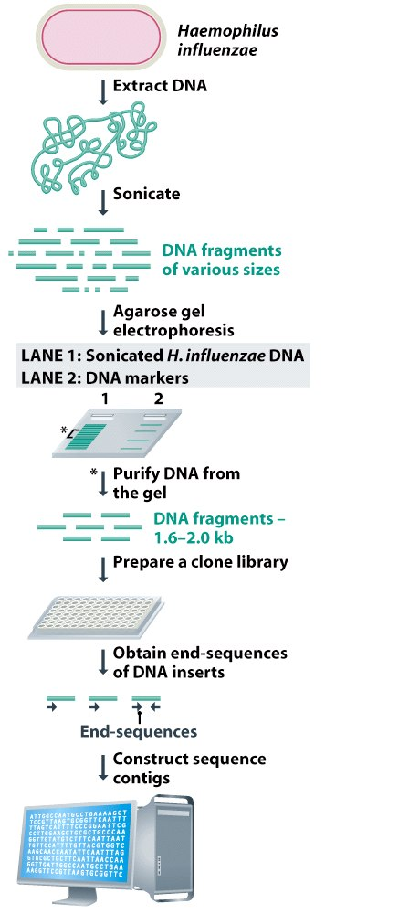
鸟枪法组装原核生物的小型基因组序列
原核生物的基因组中很少存在长于15bp的相同序列，因此理论上来说，只要两个基因组DNA随机片段的末端存在15bp以上的重叠区，那么基本上可以断定两者在染色体上是前后相连的关系。1995年由美国Celera Genomics公司发表的1830kb的流感嗜血杆菌（Haemophilus influenzae）基因组序列就是在没有借助于任何遗传图谱或物理图谱
的条件下完成DNA连续序列组装的。

Slide 34
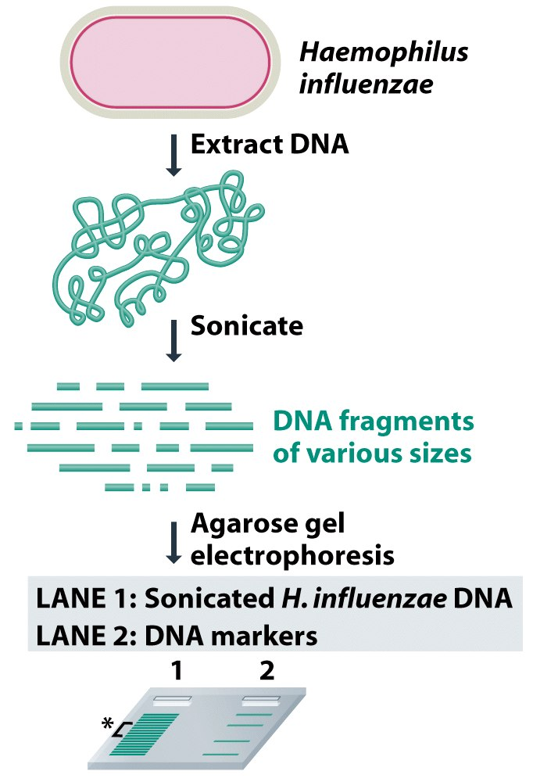
鸟枪法组装原核生物的小型基因组序列
流感嗜血杆菌基因组的测序程序
采用高频超声波机械打断从细菌细胞中提取的基因组DNA，经琼脂糖凝胶电泳分离后，割取DNA片段长度在1.6-2.0kb范围内的凝胶区域，回收
纯化其中的DNA片段。

Slide 35
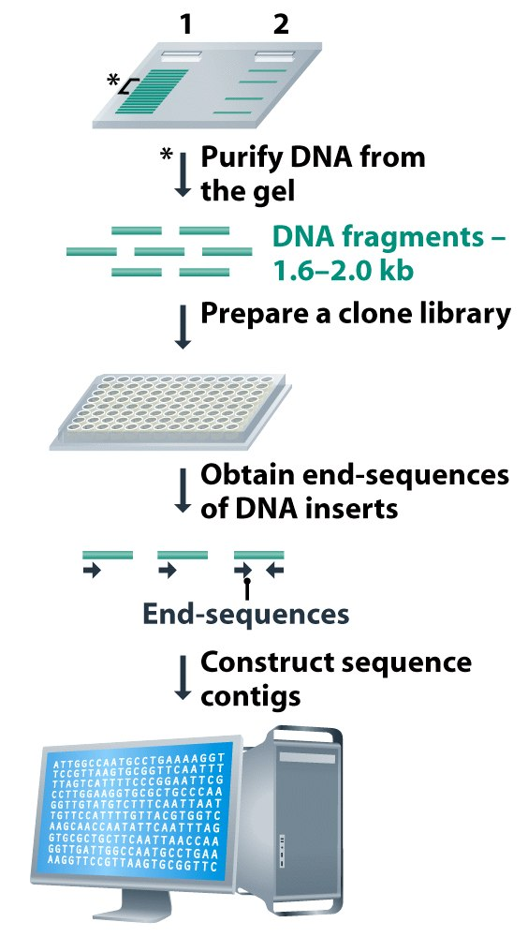
鸟枪法组装原核生物的小型基因组序列
流感嗜血杆菌基因组的测序程序
将上述1.6-2.0kb的DNA与质粒载体连接，转化大肠杆菌，构成流感嗜血杆菌的基因组文库。从文库中随机挑取19687个克隆，共进行了24304个有效的测序反应（有的克隆片段两端均测序），每个测序反应平均连续阅读480bp，总计测序长度相当于流感
嗜血杆菌全基因组长度的6.4倍。

Slide 36
鸟枪法组装原核生物的小型基因组序列
流感嗜血杆菌基因组的测序程序
上述24304条长度为480bp的DNA连续序列由一台RAM（随机存取存储器）为512M的电脑检索重叠区并据此加以序列组装，耗时30小时，最终得到140个序列重叠群（Sequence contig），它们各自代表流感嗜血
杆菌基因组上不同的非重叠部分（即相互不贯通）：
平均170条DNA连续序列
140个序列重叠群
流感嗜血杆菌基因组

Slide 37
鸟枪法组装原核生物的小型基因组序列
相邻序列重叠群之间序列间隙的贯通
序列重叠群 M
序列重叠群 N
两个相邻序列重叠群之间的序列间隙（Sequence gap）是指存在于基因组文库中但未能被组装的克隆序列。经查，在上述的流感嗜血杆菌基因组文库中共有99个克隆的两端序列横跨两个不同的序列重叠群，它们对贯通
克隆序列 m1
克隆序列 n1
设计探针
杂交文库
挑选呈双阳性克隆
序列间隙非常珍贵。
采用内部引物测序

Slide 38
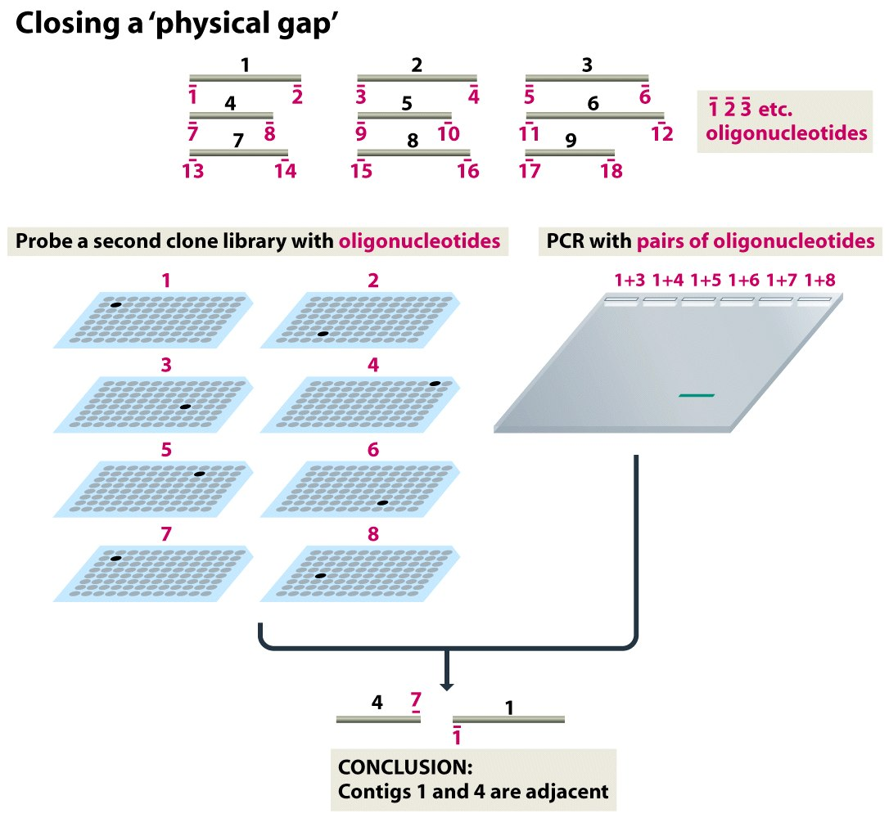
鸟枪法组装原核生物的小型基因组序列
相邻序列重叠群之
间物理间隙的贯通
流感嗜血杆菌基因组文库形成140个序列重叠群，共有141个间隙，99个序列间隙已经贯通，还有42个物理间隙，即不存在于基因组文库中的遗漏序列。贯通物理间隙的做法是利用噬菌体载体
（装载量为25kb）构建第二
基因组文库，然后筛出包含
物理间隙的克隆片段。

Slide 39
3 B DNA连续序列的组装
a 基于鸟枪法的序列组装
鸟枪法组装真核生物的大型基因组序列
受到流感嗜血杆菌基因组鸟枪法测序获得成功的鼓舞，Craig Venter及其同事又提出了真核生物多染色体的全基因组鸟枪法测序设想。然而，真核生物基因组更大，需要贯通的序列间隙和物理间隙会成倍增加；而且大多数真核生物基因组中还广泛存在着DNA重复序列，后者对DNA连续序列的组装会产生重大影响。因此，与原核细菌基因组序列的鸟枪法组装不同，真核生物大型基因组的组装必须借助于基因组图谱的指导。

Slide 40
3 B DNA连续序列的组装
a 基于鸟枪法的序列组装
鸟枪法组装真核生物的大型基因组序列
参照基因组图谱定位物理间隙
构建第二基因组文库贯通骨架之间的物理间隙
两个相邻物理间隙之间的若干序列重叠群合称骨架，它们是序列组装的最初结果。首先可参照基因组图谱上的STS标记将骨架和物理间隙
骨架 A
骨架 B
序列重叠群
物理间隙
序列间隙
骨架定位
定位在图谱上，然后贯通。

Slide 41
3 B DNA连续序列的组装
a 基于鸟枪法的序列组装
鸟枪法组装真核生物的大型基因组序列
大片段克隆区分重复序列
重复序列
重复序列
含重复序列的DNA片段的组装必须本身长度大于最大的重复序列长度，否则将会发生组装错误，丢失DNA某些区域已知果蝇最大的重复序列为8kb，因此鸟枪法片段的最小
能正确组装
重复序列
重复序列
长度应为10kb。
会错误组装
无法组装

Slide 42
3 B DNA连续序列的组装
a 基于鸟枪法的序列组装
鸟枪法组装真核生物的大型基因组序列
鸟枪法组装果蝇和水稻基因组序列
果蝇是第一个完全采用鸟枪法实现基因组测序的真核生物，拥有三对常染色体和两条性染色体XY，基因组总长180Mb。为了全基因组测序，构建了三个基因组文库，克隆片段分别2kb、10kb、130kb。其中，10kb文库足以覆盖并跨越果蝇基因组中大多数的重复序列；而130kb的BAC文库则为大范围序列组装提供了便利。利用已有的STS标记筛选
BAC克隆，由此构建的物理图谱覆盖了果蝇常染色体95%的区域。

Slide 43
3 B DNA连续序列的组装
a 基于鸟枪法的序列组装
鸟枪法组装基因组序列的启示与评价
鸟枪法测定和组装基因组序列的覆盖率只能接近于1
若定义：
P 为基因组序列丢失的概率
Q 为基因组测序组装的覆盖率
m 为随机测序序列总长与生物单倍体基因组总长之比
那么：
Q = 1 − P
P = e ⁻ ^{m}
若要使基因组的测序组装覆盖率达到99.99%，应测10倍基因组的长度。

Slide 44
3 B DNA连续序列的组装
a 基于鸟枪法的序列组装
鸟枪法组装基因组序列的启示与评价
鸟枪法测定和组装基因组序列更适合于小型基因组，无需基因组图谱
鸟枪法测序和组装的分期标准
草图序列：
达到普通质量但尚未完成的基因组序列，精确度
高于90%，标记间隔不大于10kb，基因在染色体
上的位置已知。
完成序列：
序列差错率不高于万分之一，内部无间隙

Slide 45
3 B DNA连续序列的组装
b 基于克隆重叠群的序列组装
基于克隆重叠群的基因组序列组装实质上对应于基因组测序的top-down战略，即先作图后测序，此时插入片段长度为1.5Mb的克隆顺序已标注在物理图谱上，故只需分别组装这些插入片段各自的序列便大功告成了
基因组
568
849
021
339
DNA
254
776
173
442
606
克隆片段各自采用鸟枪法测序并组装

Slide 46
3 C 人类基因组测序与组装
a 人类基因组的测序战略
在人类基因组计划宣布实施的十年之后，2001年2月，国际人类基因组测序联合体（International Human Genome Sequencing Consortium）和美国Celera Genomics公司分别在国际顶尖学术期刊《NATURE》和《SCIENCE》上同时发表了两份人类基因组序列草图，他们采用的是
物理图谱与鸟枪法有机结合的技术战略。

Slide 47
3 C 人类基因组测序与组装
a 人类基因组的测序战略
Celera Genomics公司的测序策略
基因组样品：非洲裔北美人、亚洲裔中国人、西班牙裔墨西哥人、白人
两男三女，血液和精液
基因组文库：各三个，2kb、10kb、50kb
基因组测序：共计2700万次克隆序列的末端测序，总长14.8Gb，5倍于
人类单倍体DNA碱基总数
基因组组装：鸟枪法，bottom-up 战略

Slide 48
3 C 人类基因组测序与组装
a 人类基因组的测序战略
国际人类基因组测序联合体的测序策略
基因组样品：白人
基因组文库：BAC克隆
基因组测序：共计29298个重叠的BAC克隆片段，总长23.1Gb，7.5倍于
人类单倍体DNA碱基总数
基因组组装：克隆重叠群法，top-down 战略

Slide 49
3 C 人类基因组测序与组装
a 人类基因组的测序战略
人类基因组的草图序列（2001年）
基因组覆盖率：90%，不包括基因稀少的异染色质区域的大量遗漏
基因组间隙数：15万个
人类基因组的完成序列（2004年）
完成者：国际人类基因组测序联合体
基因组覆盖率：99%，不包括基因稀少的异染色质区域
碱基出错率：1 / 53785，远低于万分之一的标准

Slide 50
3 C 人类基因组测序与组装
b 人类基因组测序引发的非本学科争议
个人基因组序列的所有权归属
基因组序列优劣对个人、家庭、种族平等的挑战

Slide 51
结构基因组学：基因组测序
结构基因组学的主要内容是生物基因组的测序
3 A
DNA连续序列的测序
3 B
DNA连续序列的组装
3 C
人类基因组测序与组装

